Slide 1
ΕΝOΤΗΤΑ 2.5 ΠΙΝΑΚΕΣ ΣΥΝΑΦΕΙΑΣ ΚΑΙ ΡΑΒΔΟΓΡΑΜΜΑΤΑ

Slide 2
Σε μια μελέτη που αφορά τη χρήση ζώνης ασφαλείας από οδηγούς ηλικίας 18 – 24 ετών μετρήθηκαν 198 οδηγοί σύμφωνα με το φύλο και το ενδεχόμενο να είχαν ή όχι κάποιο τροχαίο ατύχημα τα τελευταία πέντε χρόνια.
Πίνακας 1: Πίνακας Συνάφειας απόλυτων συχνοτήτων φύλου και συμμετοχής σε ατύχημα.

Slide 3
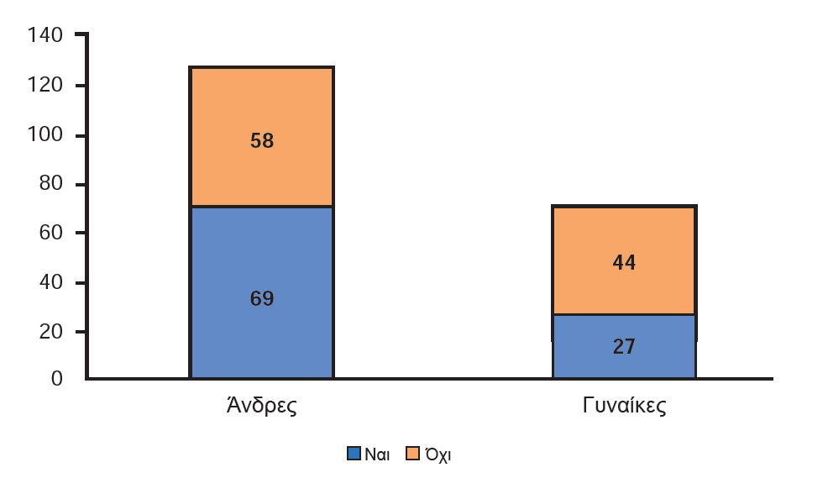
Πίνακας 1: Πίνακας Συνάφειας απόλυτων συχνοτήτων φύλου και συμμετοχής σε ατύχημα.
Σχήμα 1: Στοιβαγμένο ραβδόγραμμα συχνοτήτων φύλου και συμμετοχής σε ατύχημα του Πίνακα 1

Slide 4
Πίνακας 1: Πίνακας Συνάφειας απόλυτων συχνοτήτων φύλου και συμμετοχής σε ατύχημα.
Πίνακας 2: Πίνακας Συνάφειας σχετικών συχνοτήτων φύλου και ατυχήματος ως προς το σύνολο των παρατηρήσεων του δείγματος
 |  | Τροχαίο Ατύχημα
 |  | Ναι | Όχι | Σύνολο
Φύλο | Άνδρες
 | Γυναίκες
 | Σύνολο

Slide 5
Πίνακας 1: Πίνακας Συνάφειας απόλυτων συχνοτήτων φύλου και συμμετοχής σε ατύχημα.
Πίνακας 2: Πίνακας Συνάφειας σχετικών συχνοτήτων φύλου και ατυχήματος ως προς το σύνολο των παρατηρήσεων του δείγματος
 |  | Τροχαίο Ατύχημα
 |  | Ναι | Όχι | Σύνολο
Φύλο | Άνδρες
 | Γυναίκες
 | Σύνολο |  |  | 100%

Slide 6
Πίνακας 1: Πίνακας Συνάφειας απόλυτων συχνοτήτων φύλου και συμμετοχής σε ατύχημα.
Πίνακας 2: Πίνακας Συνάφειας σχετικών συχνοτήτων φύλου και ατυχήματος ως προς το σύνολο των παρατηρήσεων του δείγματος
 |  | Τροχαίο Ατύχημα
 |  | Ναι | Όχι | Σύνολο
Φύλο | Άνδρες |  |  | 64,2%
 | Γυναίκες
 | Σύνολο |  |  | 100%

Slide 7
Πίνακας 1: Πίνακας Συνάφειας απόλυτων συχνοτήτων φύλου και συμμετοχής σε ατύχημα.
Πίνακας 2: Πίνακας Συνάφειας σχετικών συχνοτήτων φύλου και ατυχήματος ως προς το σύνολο των παρατηρήσεων του δείγματος
 |  | Τροχαίο Ατύχημα
 |  | Ναι | Όχι | Σύνολο
Φύλο | Άνδρες |  |  | 64,2%
 | Γυναίκες
 | Σύνολο |  |  | 100%

Slide 8
Πίνακας 1: Πίνακας Συνάφειας απόλυτων συχνοτήτων φύλου και συμμετοχής σε ατύχημα.
Πίνακας 2: Πίνακας Συνάφειας σχετικών συχνοτήτων φύλου και ατυχήματος ως προς το σύνολο των παρατηρήσεων του δείγματος
 |  | Τροχαίο Ατύχημα
 |  | Ναι | Όχι | Σύνολο
Φύλο | Άνδρες |  |  | 64,2%
 | Γυναίκες |  |  | 35,8%
 | Σύνολο |  |  | 100%

Slide 9
Πίνακας 1: Πίνακας Συνάφειας απόλυτων συχνοτήτων φύλου και συμμετοχής σε ατύχημα.
Πίνακας 2: Πίνακας Συνάφειας σχετικών συχνοτήτων φύλου και ατυχήματος ως προς το σύνολο των παρατηρήσεων του δείγματος
 |  | Τροχαίο Ατύχημα
 |  | Ναι | Όχι | Σύνολο
Φύλο | Άνδρες |  |  | 64,2%
 | Γυναίκες |  |  | 35,8%
 | Σύνολο |  |  | 100%

Slide 10
Πίνακας 1: Πίνακας Συνάφειας απόλυτων συχνοτήτων φύλου και συμμετοχής σε ατύχημα.
Πίνακας 2: Πίνακας Συνάφειας σχετικών συχνοτήτων φύλου και ατυχήματος ως προς το σύνολο των παρατηρήσεων του δείγματος
 |  | Τροχαίο Ατύχημα
 |  | Ναι | Όχι | Σύνολο
Φύλο | Άνδρες |  |  | 64,2%
 | Γυναίκες |  |  | 35,8%
 | Σύνολο | 48,5% |  | 100%

Slide 11
Πίνακας 1: Πίνακας Συνάφειας απόλυτων συχνοτήτων φύλου και συμμετοχής σε ατύχημα.
Πίνακας 2: Πίνακας Συνάφειας σχετικών συχνοτήτων φύλου και ατυχήματος ως προς το σύνολο των παρατηρήσεων του δείγματος
 |  | Τροχαίο Ατύχημα
 |  | Ναι | Όχι | Σύνολο
Φύλο | Άνδρες |  |  | 64,2%
 | Γυναίκες |  |  | 35,8%
 | Σύνολο | 48,5% |  | 100%

Slide 12
Πίνακας 1: Πίνακας Συνάφειας απόλυτων συχνοτήτων φύλου και συμμετοχής σε ατύχημα.
Πίνακας 2: Πίνακας Συνάφειας σχετικών συχνοτήτων φύλου και ατυχήματος ως προς το σύνολο των παρατηρήσεων του δείγματος
 |  | Τροχαίο Ατύχημα
 |  | Ναι | Όχι | Σύνολο
Φύλο | Άνδρες |  |  | 64,2%
 | Γυναίκες |  |  | 35,8%
 | Σύνολο | 48,5% | 51,5% | 100%

Slide 13
Πίνακας 1: Πίνακας Συνάφειας απόλυτων συχνοτήτων φύλου και συμμετοχής σε ατύχημα.
Πίνακας 2: Πίνακας Συνάφειας σχετικών συχνοτήτων φύλου και ατυχήματος ως προς το σύνολο των παρατηρήσεων του δείγματος
 |  | Τροχαίο Ατύχημα
 |  | Ναι | Όχι | Σύνολο
Φύλο | Άνδρες |  |  | 64,2%
 | Γυναίκες |  |  | 35,8%
 | Σύνολο | 48,5% | 51,5% | 100%

Slide 14
Πίνακας 1: Πίνακας Συνάφειας απόλυτων συχνοτήτων φύλου και συμμετοχής σε ατύχημα.
Πίνακας 2: Πίνακας Συνάφειας σχετικών συχνοτήτων φύλου και ατυχήματος ως προς το σύνολο των παρατηρήσεων του δείγματος
 |  | Τροχαίο Ατύχημα
 |  | Ναι | Όχι | Σύνολο
Φύλο | Άνδρες | 34,9% |  | 64,2%
 | Γυναίκες |  |  | 35,8%
 | Σύνολο | 48,5% | 51,5% | 100%

Slide 15
Πίνακας 1: Πίνακας Συνάφειας απόλυτων συχνοτήτων φύλου και συμμετοχής σε ατύχημα.
Πίνακας 2: Πίνακας Συνάφειας σχετικών συχνοτήτων φύλου και ατυχήματος ως προς το σύνολο των παρατηρήσεων του δείγματος
 |  | Τροχαίο Ατύχημα
 |  | Ναι | Όχι | Σύνολο
Φύλο | Άνδρες | 34,9% |  | 64,2%
 | Γυναίκες |  |  | 35,8%
 | Σύνολο | 48,5% | 51,5% | 100%

Slide 16
Πίνακας 1: Πίνακας Συνάφειας απόλυτων συχνοτήτων φύλου και συμμετοχής σε ατύχημα.
Πίνακας 2: Πίνακας Συνάφειας σχετικών συχνοτήτων φύλου και ατυχήματος ως προς το σύνολο των παρατηρήσεων του δείγματος
 |  | Τροχαίο Ατύχημα
 |  | Ναι | Όχι | Σύνολο
Φύλο | Άνδρες | 34,9% |  | 64,2%
 | Γυναίκες | 13,6% |  | 35,8%
 | Σύνολο | 48,5% | 51,5% | 100%

Slide 17
Πίνακας 1: Πίνακας Συνάφειας απόλυτων συχνοτήτων φύλου και συμμετοχής σε ατύχημα.
Πίνακας 2: Πίνακας Συνάφειας σχετικών συχνοτήτων φύλου και ατυχήματος ως προς το σύνολο των παρατηρήσεων του δείγματος
 |  | Τροχαίο Ατύχημα
 |  | Ναι | Όχι | Σύνολο
Φύλο | Άνδρες | 34,9% | 29,3% | 64,2%
 | Γυναίκες | 13,6% |  | 35,8%
 | Σύνολο | 48,5% | 51,5% | 100%

Slide 18
Πίνακας 1: Πίνακας Συνάφειας απόλυτων συχνοτήτων φύλου και συμμετοχής σε ατύχημα.
Σημείωση : όλα τα ποσοστά βγήκαν με διαίρεση με το σύνολο των παρατηρήσεων του δείγματος.
Πίνακας 2: Πίνακας Συνάφειας σχετικών συχνοτήτων φύλου και ατυχήματος ως προς το σύνολο των παρατηρήσεων του δείγματος
 |  | Τροχαίο Ατύχημα
 |  | Ναι | Όχι | Σύνολο
Φύλο | Άνδρες | 34,9% | 29,3% | 64,2%
 | Γυναίκες | 13,6% | 22,2% | 35,8%
 | Σύνολο | 48,5% | 51,5% | 100%

Slide 19
 |  | Τροχαίο Ατύχημα
 |  | Ναι | Όχι | Σύνολο
Φύλο | Άνδρες | 34,9% | 29,3% | 64,2%
 | Γυναίκες | 13,6% | 22,2% | 35,8%
 | Σύνολο | 48,5% | 51,5% | 100%
Η εμφάνιση των ποσοστών στο εσωτερικό ενός πίνακα συνάφειας μας δίνει τη δυνατότητα να διακρίνουμε τη μορφή της σχέσης που ενδεχομένως υπάρχει μεταξύ των μεταβλητών ενός πίνακα.
Στην περίπτωση δύο μεταβλητών, η μια μεταβλητή μπορεί να παίξει τον ρόλο της ανεξάρτητης μεταβλητής (το φύλο) και η άλλη να παίξει τον ρόλο της εξαρτημένης (από το φύλο) μεταβλητής (το τροχαίο ατύχημα).

Slide 20
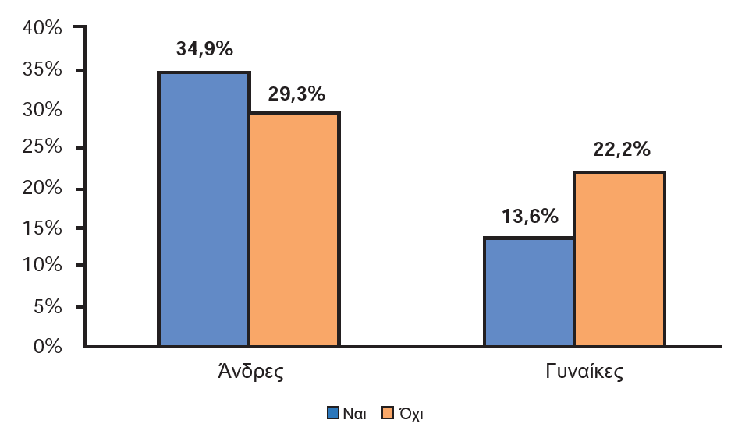
Πίνακας 2: Πίνακας Συνάφειας σχετικών συχνοτήτων φύλου και ατυχήματος ως προς το σύνολο των παρατηρήσεων του δείγματος
 |  | Τροχαίο Ατύχημα
 |  | Ναι | Όχι | Σύνολο
Φύλο | Άνδρες | 34,9% | 29,3% | 64,2%
 | Γυναίκες | 13,6% | 22,2% | 35,8%
 | Σύνολο | 48,5% | 51,5% | 100%
Σχήμα 2: Ομαδοποιημένο ραβδόγραμμα σχετικών συχνοτήτων φύλου και ατυχήματος του πίνακα 2

Slide 21
Στοιβαγμένο ραβδόγραμμα συχνοτήτων φύλου και συμμετοχής σε ατύχημα
Ομαδοποιημένο ραβδόγραμμα σχετικών συχνοτήτων φύλου και ατυχήματος

Slide 22
Πίνακας 1: Πίνακας Συνάφειας απόλυτων συχνοτήτων φύλου και συμμετοχής σε ατύχημα.
Πίνακας 3: Πίνακας Συνάφειας σχετικών συχνοτήτων φύλου και συμμετοχής σε ατύχημα ως προς το φύλο
 |  | Τροχαίο Ατύχημα
 |  | Ναι | Όχι | Σύνολο
Φύλο | Άνδρες
 | Γυναίκες
 | Σύνολο

Slide 23
Πίνακας 1: Πίνακας Συνάφειας απόλυτων συχνοτήτων φύλου και συμμετοχής σε ατύχημα.
Πίνακας 3: Πίνακας Συνάφειας σχετικών συχνοτήτων φύλου και συμμετοχής σε ατύχημα ως προς το φύλο
 |  | Τροχαίο Ατύχημα
 |  | Ναι | Όχι | Σύνολο
Φύλο | Άνδρες |  |  | 100%
 | Γυναίκες
 | Σύνολο
* Δεν μας ενδιαφέρουν τα σύνολα της κατηγορίας του ατυχήματος.

Slide 24
Πίνακας 1: Πίνακας Συνάφειας απόλυτων συχνοτήτων φύλου και συμμετοχής σε ατύχημα.
Πίνακας 3: Πίνακας Συνάφειας σχετικών συχνοτήτων φύλου και συμμετοχής σε ατύχημα ως προς το φύλο
 |  | Τροχαίο Ατύχημα
 |  | Ναι | Όχι | Σύνολο
Φύλο | Άνδρες |  |  | 100%
 | Γυναίκες
 | Σύνολο

Slide 25
Πίνακας 1: Πίνακας Συνάφειας απόλυτων συχνοτήτων φύλου και συμμετοχής σε ατύχημα.
Πίνακας 3: Πίνακας Συνάφειας σχετικών συχνοτήτων φύλου και συμμετοχής σε ατύχημα ως προς το φύλο
 |  | Τροχαίο Ατύχημα
 |  | Ναι | Όχι | Σύνολο
Φύλο | Άνδρες | 54,3% |  | 100%
 | Γυναίκες
 | Σύνολο

Slide 26
Πίνακας 1: Πίνακας Συνάφειας απόλυτων συχνοτήτων φύλου και συμμετοχής σε ατύχημα.
Πίνακας 3: Πίνακας Συνάφειας σχετικών συχνοτήτων φύλου και συμμετοχής σε ατύχημα ως προς το φύλο
 |  | Τροχαίο Ατύχημα
 |  | Ναι | Όχι | Σύνολο
Φύλο | Άνδρες | 54,3% |  | 100%
 | Γυναίκες
 | Σύνολο

Slide 27
Πίνακας 1: Πίνακας Συνάφειας απόλυτων συχνοτήτων φύλου και συμμετοχής σε ατύχημα.
Πίνακας 3: Πίνακας Συνάφειας σχετικών συχνοτήτων φύλου και συμμετοχής σε ατύχημα ως προς το φύλο
 |  | Τροχαίο Ατύχημα
 |  | Ναι | Όχι | Σύνολο
Φύλο | Άνδρες | 54,3% | 45,7% | 100%
 | Γυναίκες
 | Σύνολο

Slide 28
Πίνακας 1: Πίνακας Συνάφειας απόλυτων συχνοτήτων φύλου και συμμετοχής σε ατύχημα.
Πίνακας 3: Πίνακας Συνάφειας σχετικών συχνοτήτων φύλου και συμμετοχής σε ατύχημα ως προς το φύλο
 |  | Τροχαίο Ατύχημα
 |  | Ναι | Όχι | Σύνολο
Φύλο | Άνδρες | 54,3% | 45,7% | 100%
 | Γυναίκες |  |  | 100%
 | Σύνολο

Slide 29
Πίνακας 1: Πίνακας Συνάφειας απόλυτων συχνοτήτων φύλου και συμμετοχής σε ατύχημα.
Πίνακας 3: Πίνακας Συνάφειας σχετικών συχνοτήτων φύλου και συμμετοχής σε ατύχημα ως προς το φύλο
 |  | Τροχαίο Ατύχημα
 |  | Ναι | Όχι | Σύνολο
Φύλο | Άνδρες | 54,3% | 45,7% | 100%
 | Γυναίκες |  |  | 100%
 | Σύνολο

Slide 30
Πίνακας 1: Πίνακας Συνάφειας απόλυτων συχνοτήτων φύλου και συμμετοχής σε ατύχημα.
Πίνακας 3: Πίνακας Συνάφειας σχετικών συχνοτήτων φύλου και συμμετοχής σε ατύχημα ως προς το φύλο
 |  | Τροχαίο Ατύχημα
 |  | Ναι | Όχι | Σύνολο
Φύλο | Άνδρες | 54,3% | 45,7% | 100%
 | Γυναίκες | 38% |  | 100%
 | Σύνολο

Slide 31
Πίνακας 1: Πίνακας Συνάφειας απόλυτων συχνοτήτων φύλου και συμμετοχής σε ατύχημα.
Πίνακας 3: Πίνακας Συνάφειας σχετικών συχνοτήτων φύλου και συμμετοχής σε ατύχημα ως προς το φύλο
 |  | Τροχαίο Ατύχημα
 |  | Ναι | Όχι | Σύνολο
Φύλο | Άνδρες | 54,3% | 45,7% | 100%
 | Γυναίκες | 38% | 62% | 100%
 | Σύνολο

Slide 32
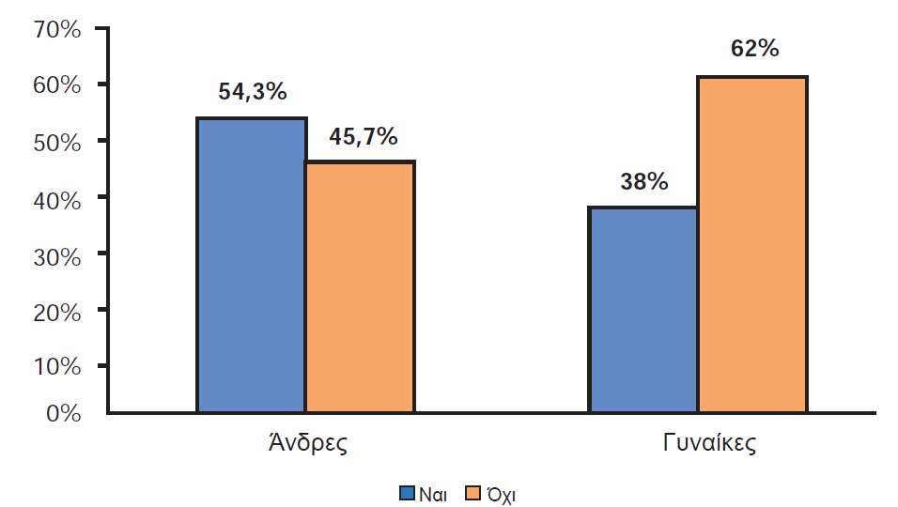
Πίνακας 3: Πίνακας Συνάφειας σχετικών συχνοτήτων φύλου και συμμετοχής σε ατύχημα ως προς το φύλο
 |  | Τροχαίο Ατύχημα
 |  | Ναι | Όχι | Σύνολο
Φύλο | Άνδρες | 54,3% | 45,7% | 100%
 | Γυναίκες | 38% | 62% | 100%
 | Σύνολο
Σχήμα 3: Ομαδοποιημένο ραβδόγραμμα σχετικών συχνοτήτων φύλου και της συμμετοχής σε ατύχημα ως προς το φύλο

Slide 33
Πίνακας 1: Πίνακας Συνάφειας απόλυτων συχνοτήτων φύλου και συμμετοχής σε ατύχημα.
Πίνακας 4: Πίνακας Συνάφειας σχετικών συχνοτήτων φύλου και της συμμετοχής σε ατύχημα ως προς τη συμμετοχή σε ατύχημα .
 |  | Τροχαίο Ατύχημα
 |  | Ναι | Όχι | Σύνολο
Φύλο | Άνδρες
 | Γυναίκες
 | Σύνολο

Slide 34
Πίνακας 1: Πίνακας Συνάφειας απόλυτων συχνοτήτων φύλου και συμμετοχής σε ατύχημα.
Πίνακας 4: Πίνακας Συνάφειας σχετικών συχνοτήτων φύλου και της συμμετοχής σε ατύχημα ως προς τη συμμετοχή σε ατύχημα .
 |  | Τροχαίο Ατύχημα
 |  | Ναι | Όχι | Σύνολο
Φύλο | Άνδρες
 | Γυναίκες
 | Σύνολο
* Δεν μας ενδιαφέρουν τα σύνολα της κατηγορίας του φύλου.

Slide 35
Πίνακας 1: Πίνακας Συνάφειας απόλυτων συχνοτήτων φύλου και συμμετοχής σε ατύχημα.
Πίνακας 4: Πίνακας Συνάφειας σχετικών συχνοτήτων φύλου και της συμμετοχής σε ατύχημα ως προς τη συμμετοχή σε ατύχημα .
 |  | Τροχαίο Ατύχημα
 |  | Ναι | Όχι | Σύνολο
Φύλο | Άνδρες
 | Γυναίκες
 | Σύνολο | 100%

Slide 36
Πίνακας 1: Πίνακας Συνάφειας απόλυτων συχνοτήτων φύλου και συμμετοχής σε ατύχημα.
Πίνακας 4: Πίνακας Συνάφειας σχετικών συχνοτήτων φύλου και της συμμετοχής σε ατύχημα ως προς τη συμμετοχή σε ατύχημα .
 |  | Τροχαίο Ατύχημα
 |  | Ναι | Όχι | Σύνολο
Φύλο | Άνδρες
 | Γυναίκες
 | Σύνολο | 100%

Slide 37
Πίνακας 1: Πίνακας Συνάφειας απόλυτων συχνοτήτων φύλου και συμμετοχής σε ατύχημα.
Πίνακας 4: Πίνακας Συνάφειας σχετικών συχνοτήτων φύλου και της συμμετοχής σε ατύχημα ως προς τη συμμετοχή σε ατύχημα .
 |  | Τροχαίο Ατύχημα
 |  | Ναι | Όχι | Σύνολο
Φύλο | Άνδρες | 71,9%
 | Γυναίκες
 | Σύνολο | 100%

Slide 38
Πίνακας 1: Πίνακας Συνάφειας απόλυτων συχνοτήτων φύλου και συμμετοχής σε ατύχημα.
Πίνακας 4: Πίνακας Συνάφειας σχετικών συχνοτήτων φύλου και της συμμετοχής σε ατύχημα ως προς τη συμμετοχή σε ατύχημα .
 |  | Τροχαίο Ατύχημα
 |  | Ναι | Όχι | Σύνολο
Φύλο | Άνδρες | 71,9%
 | Γυναίκες | 28,1%
 | Σύνολο | 100%

Slide 39
Πίνακας 1: Πίνακας Συνάφειας απόλυτων συχνοτήτων φύλου και συμμετοχής σε ατύχημα.
Πίνακας 4: Πίνακας Συνάφειας σχετικών συχνοτήτων φύλου και της συμμετοχής σε ατύχημα ως προς τη συμμετοχή σε ατύχημα .
 |  | Τροχαίο Ατύχημα
 |  | Ναι | Όχι | Σύνολο
Φύλο | Άνδρες | 71,9%
 | Γυναίκες | 28,1%
 | Σύνολο | 100% | 100%

Slide 40
Πίνακας 1: Πίνακας Συνάφειας απόλυτων συχνοτήτων φύλου και συμμετοχής σε ατύχημα.
Πίνακας 4: Πίνακας Συνάφειας σχετικών συχνοτήτων φύλου και της συμμετοχής σε ατύχημα ως προς τη συμμετοχή σε ατύχημα .
 |  | Τροχαίο Ατύχημα
 |  | Ναι | Όχι | Σύνολο
Φύλο | Άνδρες | 71,9%
 | Γυναίκες | 28,1%
 | Σύνολο | 100% | 100%

Slide 41
Πίνακας 1: Πίνακας Συνάφειας απόλυτων συχνοτήτων φύλου και συμμετοχής σε ατύχημα.
Πίνακας 4: Πίνακας Συνάφειας σχετικών συχνοτήτων φύλου και της συμμετοχής σε ατύχημα ως προς τη συμμετοχή σε ατύχημα .
 |  | Τροχαίο Ατύχημα
 |  | Ναι | Όχι | Σύνολο
Φύλο | Άνδρες | 71,9% | 56,9%
 | Γυναίκες | 28,1%
 | Σύνολο | 100% | 100%

Slide 42
Πίνακας 1: Πίνακας Συνάφειας απόλυτων συχνοτήτων φύλου και συμμετοχής σε ατύχημα.
Πίνακας 4: Πίνακας Συνάφειας σχετικών συχνοτήτων φύλου και της συμμετοχής σε ατύχημα ως προς τη συμμετοχή σε ατύχημα .
 |  | Τροχαίο Ατύχημα
 |  | Ναι | Όχι | Σύνολο
Φύλο | Άνδρες | 71,9% | 56,9%
 | Γυναίκες | 28,1% | 43,1%
 | Σύνολο | 100% | 100%

Slide 43
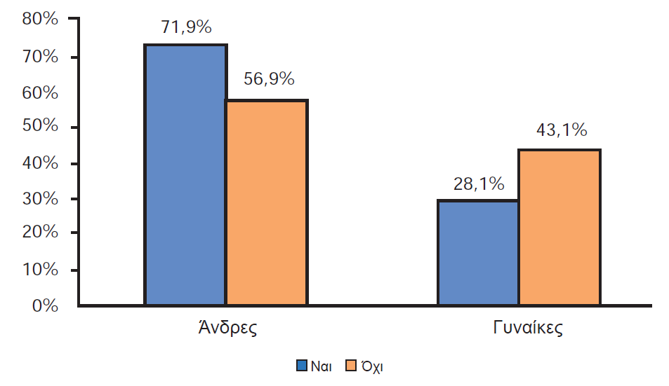
Πίνακας 4: Πίνακας Συνάφειας σχετικών συχνοτήτων φύλου και της συμμετοχής σε ατύχημα ως προς τη συμμετοχή σε ατύχημα .
 |  | Τροχαίο Ατύχημα
 |  | Ναι | Όχι | Σύνολο
Φύλο | Άνδρες | 71,9% | 56,9%
 | Γυναίκες | 28,1% | 43,1%
 | Σύνολο | 100% | 100%
Σχήμα 4: Ομαδοποιημένο ραβδόγραμμα σχετικών συχνοτήτων φύλου και συμμετοχής σε ατύχημα ως προς τη συμμετοχή σε ατύχημα .

Slide 44
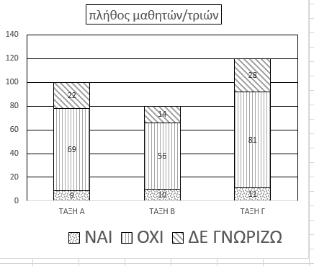
ΘΕΜΑ 29014 –Τ.Θ.
Στα πλαίσια μιας έρευνας που διενεργήθηκε σε 300 μαθητές/μαθήτριες ενός Λυκείου σχετικά με την Κλιματική Αλλαγή τέθηκε η ερώτηση : «Πιστεύετε ότι η κλιματική αλλαγή είναι κάτι για το οποίο οι επιστήμονες υπερβάλλουν;» Οι απαντήσεις των μαθητών/τριών του σχολείου αναπαριστώνται στο επόμενο στοιβαγμένο ραβδόγραμμα:
α) Ποιo ποσοστό των μαθητών που απάντησαν ΝΑΙ πηγαίνει στην Α’ Λυκείου;
β)
i) Πόσοι μαθητές του Λυκείου απάντησαν ότι η κλιματική αλλαγή είναι κάτι για το οποίο οι επιστήμονες υπερβάλλουν;
Τι ποσοστό του συνόλου των μαθητών είναι;
ii) Τι ποσοστό από κάθε τάξη απάντησαν ότι η κλιματική αλλαγή είναι κάτι για το οποίο οι επιστήμονες δεν υπερβάλλουν;

Slide 45
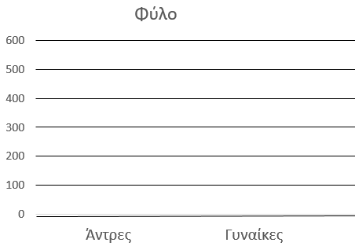
ΘΕΜΑ 3530–Τ.Θ.
Θέλοντας να διερευνήσουμε τη σχέση μεταξύ φύλου (άνδρας,γυναίκα) και καπνίσματος (μη καπνιστής,καπνιστής) για άτομα ηλικίας ανω των 15 ετών, διεξήχθη πανελλαδική έρευνα και συλλέχθηκε ένα δείγμα 1000 ατόμων. Τα δεδομένα οργανώθηκαν στον παρακάτω πίνακα συνάφειας :
 |  | Κάπνισμα
 |  | Ναι | Όχι | Σύνολο
Φύλο | Άνδρες | 260 | 160
 | Γυναίκες | 280 | 300
 | Σύνολο
α) Να συμπληρώσετε τα κενά κελιά του παραπάνω και να συμπληρώσετε στον παρακάτω πίνακα το στοιβαγμένο ραβδόγραμμα των συχνοτήτων του πίνακα συνάφειας.
β) Να κατασκευάσετε τον πίνακα συνάφειας σχετικών συχνοτήτων ως προς το φύλο και το αντίστοιχο ομαδοποιημένο ραβδόγραμμά του.
γ) Με βάση τα αποτελέσματα της συγκεκριμένης έρευνας φαίνεται να υπάρχει κάποια σχέση μεταξύ φύλου και καπνίσματος;

